Slide 1
TIẾT 30 - BÀI 12
NỒI CƠM ĐIỆN

Slide 2
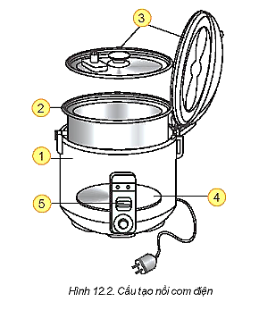
I. CẤU TẠO
Quan sát hình ảnh cấu tạo nồi cơm điện cho biết tên gọi các bộ phận và hoàn thành bảng sau
TT | Các bộ phận | Chức năng
1
2
3
4
5

Slide 3
I. CẤU TẠO
TT | Các bộ phận | Chức năng
1 | Thân nồi | Bao kín và gữ nhiệt liên kết các bộ phận khác của nồi.
2 | Nồi nấu | Cho gạo vào nồi nấu để nấu cơm
3 | Nắp nồi | Bao kín và giữ nhiệt. Trên nắp nồi có van thoát hơi giúp điều chỉnh áp suất trong nồi cơm điện.
4 | Bộ phận sinh nhiệt | Cung cấp nhiệt cho nồi .
5 | Bảng điều khiển | Điều khiển ở các chế độ khác nhau như bật tắt, chọn chế độ nấu, hiển thị trạng thái của nồi cơm điện,

Slide 4
II. NGUYÊN LÍ LÀM VIỆC
Nồi cơm điện làm việc như thế nào?
+ Nồi cơm điện làm việc:
- Khi bắt đầu nấu, bộ phận điều khiển cấp điện cho bộ phận sinh nhiệt, khi đó nồi làm việc ở chế độ nấu.
- Khi cơm cạn nước, bộ phận điều khiển làm giảm nhiệt độ của bộ phận sinh nhiệt, nồi chuyển sang chế độ giữ ấm.

Slide 5
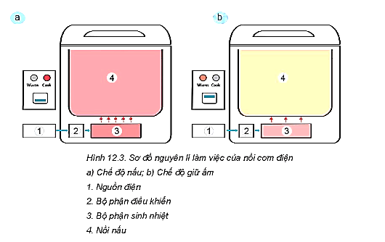
II. NGUYÊN LÍ LÀM VIỆC
Quan sát hình 12.3 sgk.
+ Nêu sự khác nhau về màu sắc giữa các khối chức năng của hình 12.3a và 12.3b.
+ Giải thích sự khác nhau về màu sắc của các khối chức năng đó .

Slide 6
II. NGUYÊN LÍ LÀM VIỆC
Quan sát hình 12.3 sgk.
+ Nêu sự khác nhau về màu sắc giữa các khối chức năng của hình 12.3a và 12.3b.
+ Giải thích sự khác nhau về màu sắc của các khối chức năng đó .
 | Hình 12.3a | Hình 12.3b
Màu sắc
Chức năng
Giải thích sự khác nhau giữa 2 màu

Slide 7
II. NGUYÊN LÍ LÀM VIỆC
Quan sát hình 12.3 sgk.
+ Nêu sự khác nhau về màu sắc giữa các khối chức năng của hình 12.3a và 12.3b.
+ Giải thích sự khác nhau về màu sắc của các khối chức năng đó .
 | Hình 12.3a | Hình 12.3b
Màu sắc | Màu hồng đậm | Màu hồng nhạt
Chức năng | Là nồi cơm điện ở chế độ nấu | Là nồi cơm điện ỏ chế độ giữ ấm.
Giải thích sự khác nhau giữa 2 màu | Màu sắc đậm hơn mô tả nồi nấu cung cấp lượng nhiệt nhiều. | Màu sắc nhạt hơn mô tả nồi nấu cung cấp lượng nhiệt ít hơn.

Slide 8
III. LỰA CHỌN VÀ SỬ DỤNG
1. Lựa chọn (SGK - tr 66)
Ngoài những nguyên tắc chung về lựa chọn đồ dùng điện trong gia đình, khi lựa chọn nồi cơm điện cần quan tâm đến dung tích, chức năng của nồi sao cho phù hợp với điều kiện thực tế của gia đình.

Slide 9
III. LỰA CHỌN VÀ SỬ DỤNG
2. Sử dụng(SGK - tr 67)
- Khi sử dụng nồi cơm điện cần lưu ý:
+ Đặt nồi cơm điện ở nơi khô ráo, thoáng mát;
+ Không dùng các vật dụng cứng cọ rửa có chứa sợi kim loại để lau chùi nồi nấu bên trong;
+ Không dùng tay để che hoặc tiếp xúc với lỗ thông hơi của nồi cơm điện khi nồi đang nấu.
+ Không nấu quá lượng gạo quy định.
- Thứ tự các công việc khi nấu cơm.
  B1: Đong gạo
  B2: Vo gạo
  B3: Điều chỉnh lượng nước
  B4: Đặt nồi nấu và đóng nắp
  B5: Chọn chế độ nấu

Slide 10
HOẠT ĐỘNG TÌM HIỂU
Tìm hiểu và cho biết thông tin về loại nồi cơm điện nhà em, hoặc nhà người thân của em đang sử dụng. Quan sát việc sử dụng nồi cơm điện đó và cho biết việc sử dụng nồi cơm điện đã an toàn chưa.

